Slide 1
Англиски јазик – Второ одделение Наставник – Јанкуловска Александра ОУ Елпида Караманди - Битола
Искажување на она што ни се допаѓа а што не преку прашањa и одговори – вовед на Present Simple Tense

Slide 2
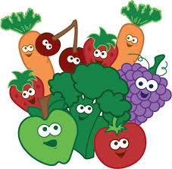
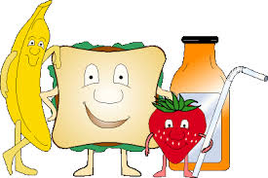
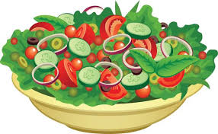
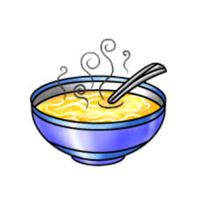
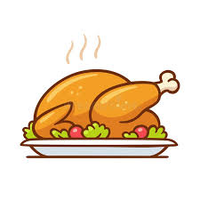
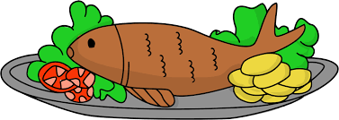
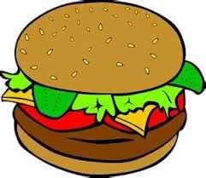
Да се потсетиме на зборовите за храна работени на претходните часови
salad bread soup
chicken fish hamburger

Slide 3
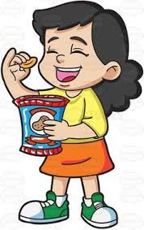
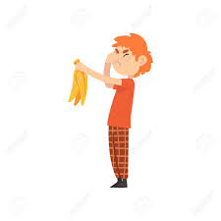
Да се потсетиме како кажуваме што ни се допаѓа, а што не ни се допаѓа
I like chips -
I don’t like bananas

Slide 4
За да поставиме прашање во врска со тоа дали нешто ни се допаѓа го употребуваме прашалниот збор:
DO
На пример:
Do you like fish?

Slide 5
А за да одговориме на прашањето можеме да кажеме:
Yes I do
Или
No I don’t

Slide 6
Слушни ја песничката Обиди се и ти да ја испееш

Slide 7
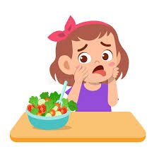
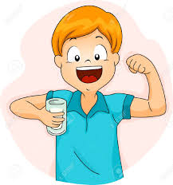
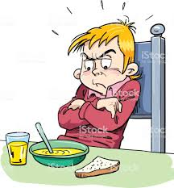
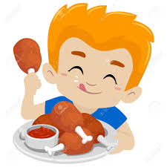
Изработи ја вежбата Доколку на детето на сликата му се допаѓа храната во квадратчето до сликата стави го знакот √, а доколку не му се допаѓа знакот x
Do you like salad? Do you like milk?
Do you like soup? Do you like chicken?

Slide 8
Домашна работа
Нацртај ја храната која ти се допаѓа и храната која не ти се допаѓа

